Slide 1
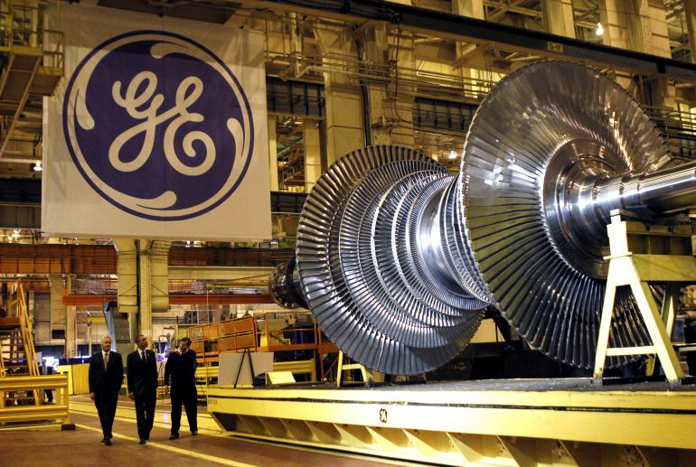
MANAJEMEN PEMASARAN
PERTEMUAN 1

Slide 2
Pendahuluan
Pentingnya Pemasaran
Pemasaran adalah proses di mana perusahaan menciptakan nilai bagi pelanggan dan membangun hubungan pelanggan yang kuat untuk menangkap kembali nilai dari pelanggan
Proses Pemasaran :
Proses pemasaran mencakup lima langkah
Empat langkah yang pertama menciptakan nilai bagi pelanggan

Slide 3
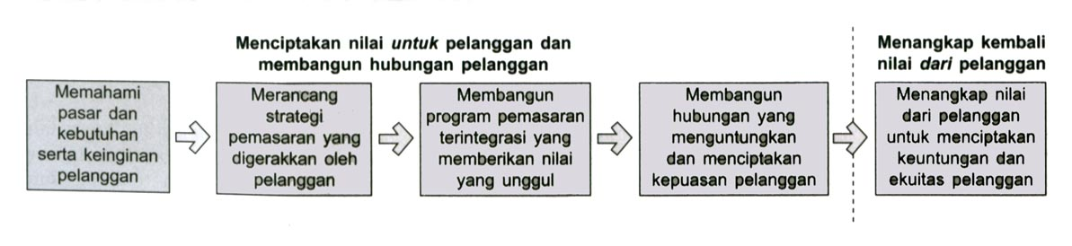
Pendahuluan
Gb: Proses Pemasaran :

Slide 4
Pendahuluan
Tujuan dari pemasaran adalah menarik pelanggan baru dengan menciptakan suatu produk yang sesuai dengan keinginan konsumen, menjanjikan nilai superior, menetapkan harga menarik, mendistribusikan produk dengan mudah, mempromosikan secara efektif serta mempertahankan pelanggan yang sudah ada dengan tetap memegang prinsip kepuasan pelanggan.

Slide 5
Pendahuluan
Konsep Dasar Pemasaran
Kebutuhan
Keinginan
Permintaan
Produk
Nilai pelanggan
Kepuasan pelanggan
Mutu
Pertukaran
Transaksi
Hubungan
Jaringan
Pasar
Pemasarn dan calon pembeli

Slide 6
Pendahuluan
Alasan Pentingnya Pemasaran
Memahami Kebutuhan dan Keinginan Konsumen
Meningkatkan Nilai dan Kepuasan Pelanggan
Mendorong Penjualan dan Pertumbuhan Perusahaan
Membangun Citra dan Reputasi Perusahaan
Menghadapi Persaingan Pasar
Mengoptimalkan Penggunaan Sumber Daya

Slide 7
Pendahuluan
Manajemen pemasaran (marketing management) adalah kegiatan-kegiatan menganalisa, merencanakan, mengimplementasikan, dan mengawasi segala kegiatan (program), guna memperoleh tingkat pertukaran yang menguntungkan dengan pembeli sasaran dalam rangka mencapai tujuan sebuah organisasi. Kotler dan Gary Armstrong (2012),
Manajemen pemasaran adalah seni dan ilmu memilih target pasar dan membangun hubungan yang menguntungkan dengan target pasar tersebut

Slide 8
Pendahuluan
Ruang Lingkup Manajemen Pemasaran
Kegiatan dalam manajemen pemasaran mencakup
1. Ide atau gagasan.
2. Produk
3. Jasa atau Layanan.
4. Pengalaman.
5. Peristiwa.
6. Orang.
7. Tempat.
8. Properti.
9. Perusahaan.
10. Informasi.

Slide 9
Pendahuluan
Ruang Lingkup Manajemen Pemasaran
Analisis Pasar dan Konsumen
  Perilaku konsumen (consumer behavior)
  Segmentasi, targeting, dan positioning (STP)
  Analisis pesaing dan tren pasar
Perencanaan Strategi Pemasaran
  Perumusan strategi pemasaran berbasis riset pasar
  Perencanaan bauran pemasaran (marketing mix: 4P/7P)
  Diferensiasi dan penciptaan keunggulan bersaing
Implementasi Program Pemasaran
  Pengelolaan produk dan merek
  Strategi harga, distribusi, dan promosi
  Digital marketing dan komunikasi pemasaran terpadu

Slide 10
Pendahuluan
4. Pengendalian dan Evaluasi
Pengukuran efektivitas pemasaran
Analisis kepuasan pelanggan dan loyalitas
Evaluasi kinerja pemasaran dan ROI
Konsep Dasar Manajemen Pemasaran
Orientasi Pasar dan Pelanggan
  Fokus pada pemenuhan kebutuhan, keinginan, dan permintaan konsumen, bukan hanya menjual produk.
Nilai (Customer Value)
  Pemasaran bertujuan menciptakan nilai tambah yang dirasakan pelanggan dibandingkan pesaing.

Slide 11
Pendahuluan
3. Pertukaran (Exchange)
  Pemasaran terjadi karena adanya pertukaran: pelanggan memberikan sesuatu (uang, waktu, loyalitas) untuk mendapatkan produk/jasa.
4. Hubungan Jangka Panjang (Relationship Marketing)
  Membangun hubungan berkelanjutan dengan pelanggan, pemasok, mitra, dan stakeholder.
5.Bauran Pemasaran (Marketing Mix)
  Alat utama untuk menjalankan strategi pemasaran, yaitu produk, harga, tempat/distribusi, promosi (ditambah people, process, physical evidence untuk jasa).
6.Pemasaran Modern
  Melibatkan aspek teknologi digital, keberlanjutan (sustainability), etika, dan tanggung jawab sosial perusahaan (CSR).

